Slide 1

Universidade do Estado de Santa Catarina
Departamento de Sistemas de Informação
6WEB103 - Desenvolvimento de Aplicações para a Web I
HTML
Tags mais comuns
Prof. Mário Ezequiel

Slide 2
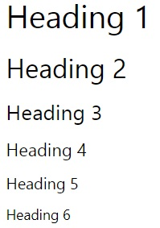
Cabeçalhos : alteram o tamanho do texto, definindo sua importância. Exemplo:
<h1>Heading 1 - texto mais importante – fonte maior </h1>
<h6> Heading 6 </h6>
Máquinas de pesquisa usam os cabeçalhos para indexar a estrutura e conteúdo das páginas
Prof. Mário Ezequiel

Slide 3

Parágrafos são definidos com a tag <p>
Exemplo: <p> HTML é uma linguagem de marcação.</p>
O atributo title pode ser usado para adicionar um título/help, o qual aparece quando se coloca o mouse sobre. Exemplo:
As aspas (“) podem ser substituídas por apóstrofo (‘):
Prof. Mário Ezequiel

Slide 4
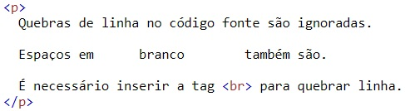

3) Espaçamento e quebra de linha <br>
Código fonte HTML
Resultado no navegador
Prof. Mário Ezequiel

Slide 5


4) A tag <pre> é usada para mostrar texto pré-formatado, como está no código fonte
Código fonte HTML
Resultado no navegador
Prof. Mário Ezequiel

Slide 6
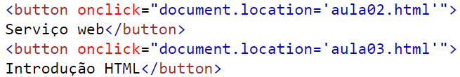

5) Hiperlinks: criam um vínculo entre um texto/imagem e outra página web. Exemplo:
<a href= “http://www.google.com”>Google!</a>
<a href=“mailto:bill@microsoft.com”>Bill Gates</a>
Podemos definir onde a página será aberta, usando target (alvo). O exemplo abaixo abre a página do Ceplan em uma nova aba:
<a href=“http://www.ceplan.udesc.br” target=“_blank”>SBS</a>
Ou ainda um botão como link:
Prof. Mário Ezequiel

Slide 7
6) Inserção de imagens é feita com a tag <img>. Exemplos:
<img src=“foto.jpg” width=“100” height=“300” />
<img src=“http://www.udesc.br/templates/portal_udesc/imagens/marca.png” />
<img src=“img.gif ” alt=“Foto da galera” />
Atributos da tag <img>:
src especifica a URL do arquivo que contém uma imagem
width especifica a largura em pixels que a figura será mostrada
height especifica a altura em pixels que a figura será mostrada
alt especifica um texto que é mostrado caso a imagem não apareça. É útil quando ocorre algum erro e quando um leitor de tela é usado
Podemos ‘linkar’ uma imagem ao invés de um texto:
<a href=“www.google.com”> <img src=“google.jpg” /> </a>
Prof. Mário Ezequiel

Slide 8
7) Planos de fundo:
- cor e imagem de fundo:
<body bgcolor=“#00ff00” background=“fundo.gif”>
cor de fundo imagem de fundo
- Color Picker: https://www.w3schools.com/colors/colors_picker.asp
- Esquema de cores: https://www.w3schools.com/html/html_colors.asp
Prof. Mário Ezequiel

Slide 9
8) Caracteres especiais: inseridas na forma &código;
exemplos:
Lista completa:
http://www.w3.org/TR/REC-html40/sgml/entities.html
código | caracter
&lt; | <
&amp; | &
&frac14; | 1/4
&nbsp; | espaço branco
Prof. Mário Ezequiel

Slide 10
9) Formatação de texto:
<del> texto </del> tachado
<sup> ^{texto} </sup> sobrescrito
<sub> _{texto} </sub> subscrito
<center> texto </center> centralizado
<strong> texto </strong> negrito, semântica de importante
<b> texto </b> negrito, sem semântica
<i> texto </i> itálico
<em> texto </em> itálico com semântica de enfatizado
<font color=“#00ffff” size=“4” face =“Arial”> texto </font>
cor da fonte tamanho fonte
10) Alinhamento
<p align =“center”> centralizado </p>
<p align =“left”> alinha à esquerda </p>
<p align =“right”> alinha à direita </p>
<p align =“justify”> alinha à direita e à esquerda </p>
Prof. Mário Ezequiel

Slide 11

11) tag <mark> define texto marcado
Código fonte HTML
Resultado no navegador
Prof. Mário Ezequiel

Slide 12
12) Comentários seguem o formato:
<!-- comentário -- >
13) Listagem não ordenada:
exemplo: <ul> mostra:
<li> arroz </li> arroz
<li> feijão </li> feijão
</ul>
Tipos de marcador:
<ul type=“disc”>
<ul type=“circle”>
<ul type=“square”>
Ou usando CSS: <ul style="list-style-type:disc;">
Prof. Mário Ezequiel

Slide 13
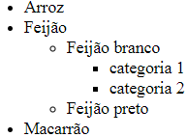
Listagem com subitens:
<ul>
<li>Arroz</li>
<li>Feijão
<ul>
<li>Feijão branco
<ul>
<li>categoria 1</li>
<li>categoria 2</li>
</ul>
</li>
<li>Feijão preto</li>
</ul>
</li>
<li>Macarrão</li>
</ul>
Prof. Mário Ezequiel

Slide 14
14) Listagem ordenada:
exemplo: <ol> mostra:
<li> arroz</li> 1. arroz
<li> feijão</li> 2. feijão
</ol>
Tipos de ordenação:
<ol type=“1”> 1. 2. 3. 4. (default)
<ol type=“A”> A. B. C. D.
<ol type=“a”> a. b. c. d.
<ol type=“I”> I. II. III. IV.
<ol type=“i”> i. ii. iii. iv.
Prof. Mário Ezequiel

Slide 15
15) Quebra de linha
<br />
16) Linha horizontal
<hr />
<hr align="center" width="500" size="5" color="red" />
O segundo exemplo deixa a linha horizontal centralizada, com largura de 500 pixels, espessura 5 pixels e cor vermelha.
Prof. Mário Ezequiel

